Slide 1
강화학습 과제 4-2, 4-3, 4-4
20204062 이인규

Slide 2
과제 내용 1. 앞의 프로즌 레이크 예의 임의의 정책 개선 실행 2. 앞의 프로즌 레이크의 적대적인 정책에 대해 실행 3. 앞의 프로즌 레이크의 가치 반복에 대해 실행

Slide 3
4-2 정책 개선

Slide 4
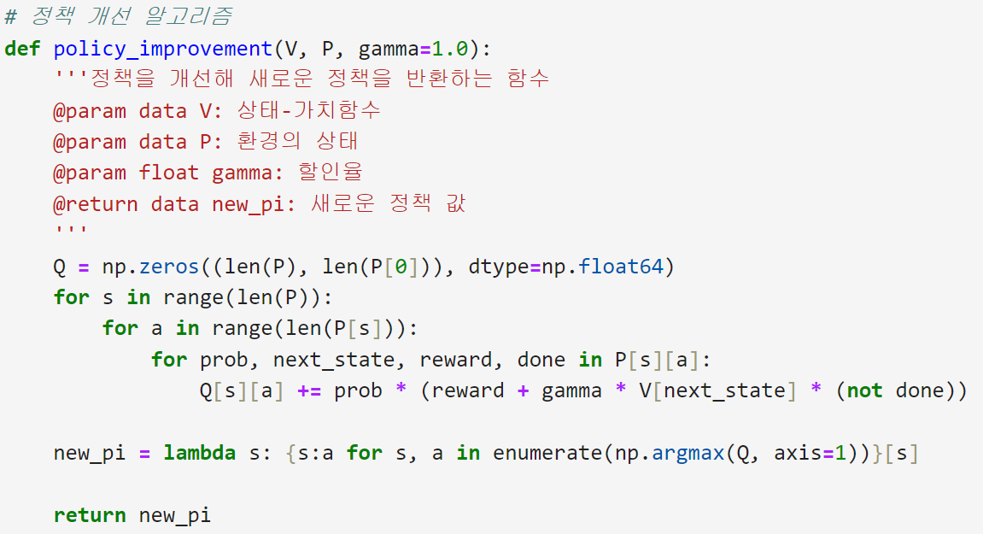
정책 개선 알고리즘
정책 개선 알고리즘은 정책을 개선해
새로운 정책을 반환합니다.

Slide 5
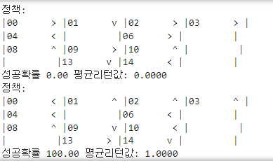
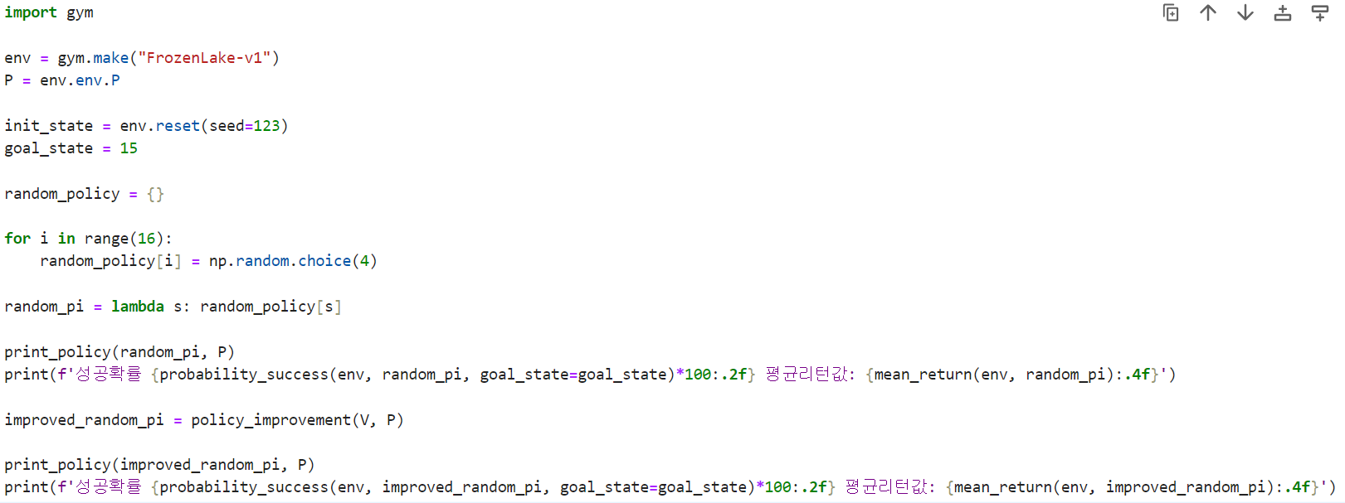
정책 개선 알고리즘 실행
정책 개선 전
정책 개선 후
성공확률이 0에서 100, 평균 리턴값(보상)이 0에서 1로 된 것을 볼 수 있다.

Slide 6
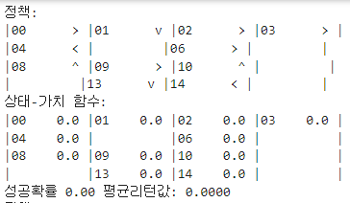
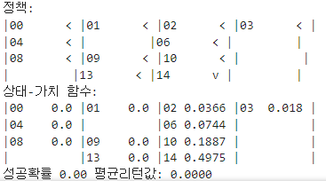
랜덤 정책 개선
개선 1회 실행
랜덤한 정책을 개선 해보았습니다.
그 결과 정책과상태-가치 함수는 개선되었지만, 성공확률은 0이었고,
다른 방안으로 정책 개선을 반복하는 것이 필요할 것입니다.

Slide 7
4-3 정책 반복

Slide 8
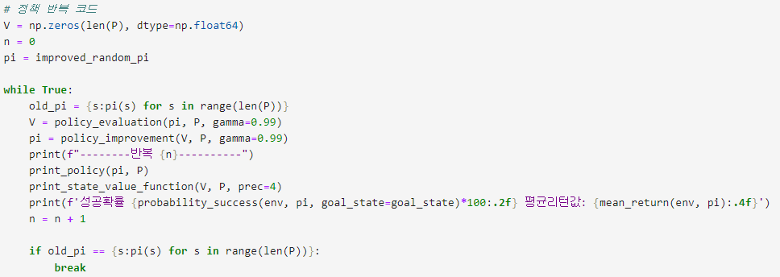
랜덤 정책 개선 반복 알고리즘
정책 개선 반복을 통해
새로운 정책과 상태-가치 함수가 생성됩니다.
추가로 이 예시에서는 할인율이 0.99 입니다.

Slide 9
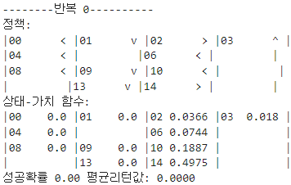
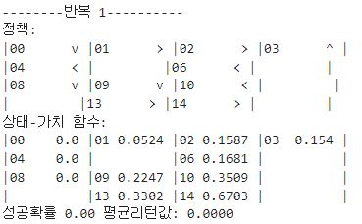
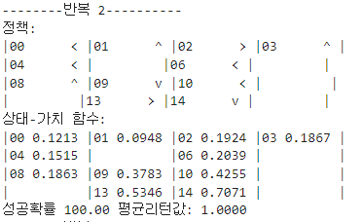
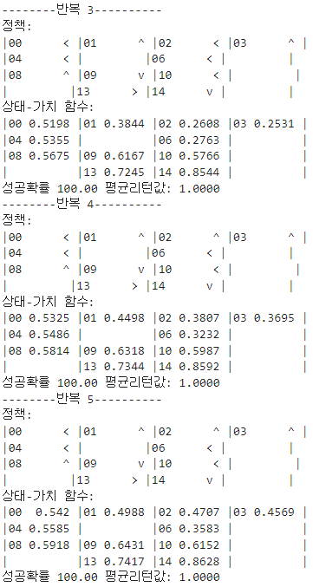
랜덤 정책 개선 반복 알고리즘
정책 개선을 반복할 수록 정책과 상태-가치가 변경되었고, 결국
반복 2회 만에 성공확률 100%가 되었습니다.
또한 정책이 개선이 안되는 ‘반복 5’ 진행 후 종료되었습니다.
하지만 최적의 상태-가치 함수는 아니기 때문에 새로운 방법인 가치 반복이 필요합니다.

Slide 10
4-4 가치 반복

Slide 11
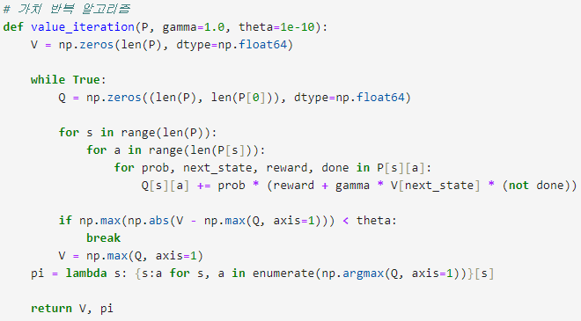
가치 반복 알고리즘
정책 개선을 반복하며,
최적화된 상태-가치 함수를 만들기 위한 함수이다.
최적화된 상태-가치 함수와 정책을 반환합니다.
알고리즘의 종료 조건은 상태-가치 함수의 오차가
일정 조건에 수렴하면 종료합니다.

Slide 12
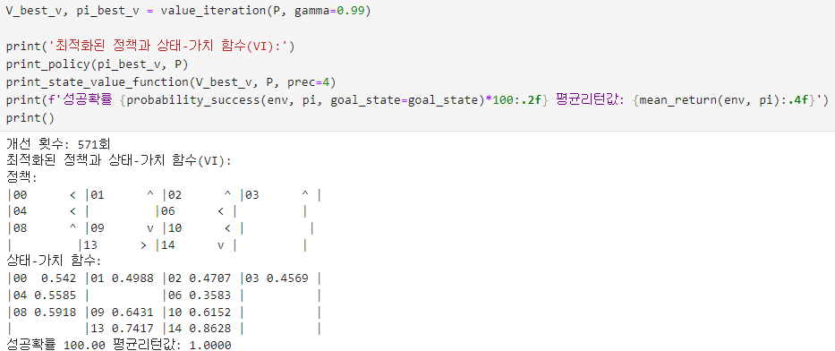
랜덤 정책에 가치 반복 결과
개선 횟수를 알기 위해 count 변수를 추가해 개선 횟수도 반환하였습니다.
개선은 총 571회 되었으며, 최적의 상태-가치 함수와 정책을 알 수 있었습니다.

Slide 13
총 정리
4-1 과제. 랜덤한 정책
4-2 과제. 랜던함 정책을 개선
4-3 과제.랜덤한 정책의 개선을 반복
4-4 과제.랜덤한 정책의 개선을 최적화

Slide 14
감사합니다.

